Slide 1
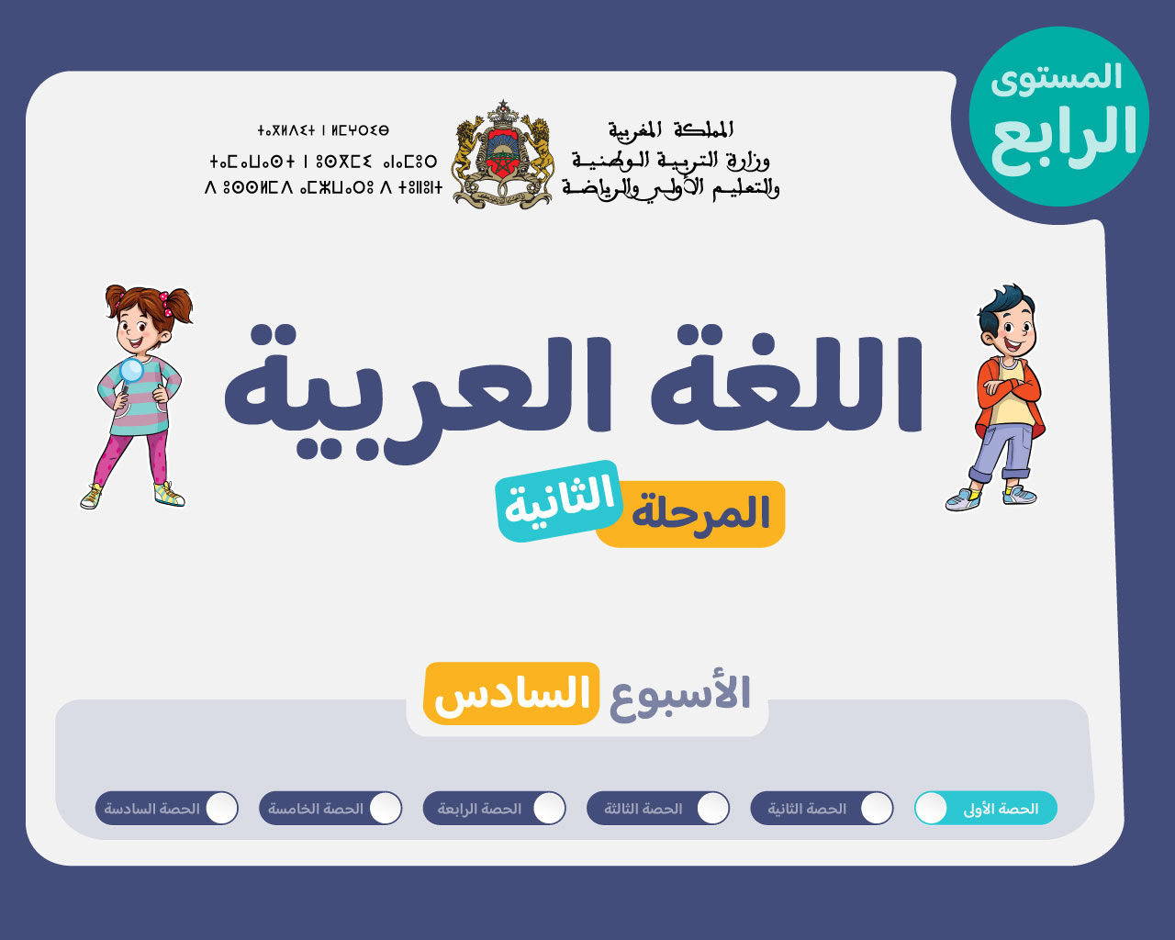

Slide 2
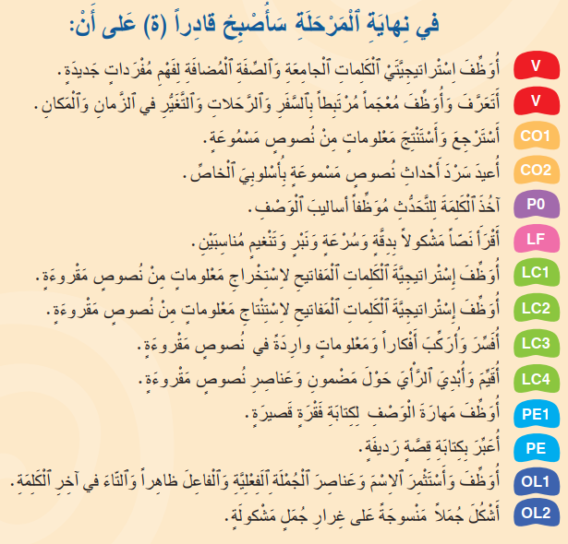
كفايات المرحلة الثانية: أين نحن في الزمان والمكان؟

Slide 3
الكفايات المعنية بالتقويم بالنسبة للمستوى الرابع
– اليوم الأول-
فهم المسموع ((CO1,CO2؛
التحدث ((PO؛
الطلاقة(LF) ؛
المعجم (V1-V2)؛
فهم المقروء (LC1-LC2 -LC3-LC4)؛
توظيف الظواهر اللغوية (OL1,OL2) ؛
الإنتاج الكتابي PE1,PE2)).

Slide 4
برمجة التقويم
اليوم الأول: تقويم الشق الكتابي 120د
اليوم الثالث: تقويم الشق الشفهي للنصف الأول من القسم : 120د
اليوم الرابع : تقويم الشق الشفهي للنصف الثاني من القسم : 120د
اليوم الخامس : التصحيح و تعبئة ملف الكفايات: 120د
ملاحظة: بخصوص التمرير الجماعي للشق الكتابي للمستويين الرابع والخامس : يتم بموازاة زمن تمرير اللغة العربية والاجتماعيات والتربية الإسلامية الخاصة بالموحد المحلي للمستوى السادس.
بخصوص تقويم الشق الشفهي يتم استثمار الغلاف الزمني لليوم التربوي كاملا لإتمام التقويم؛

Slide 5

تنظيم حصص الأسبوع التربوي السادس
اليوم 1 -
تقويم المعجم و فهم المقروء
تقويم الظواهر اللغوية
تقويم الإنتاج الكتابي
تقويم الاستماع
اليوم4 -
اليوم3 -
تقويم التحدث والطلاقة ( النصف الثاني من القسم)
مراجعة استراتيجية الفهم
تقويم التحدث والطلاقة ( النصف الأول من القسم)
مراجعة المعجم والأساليب
اليوم 5 -
تصحيح المراقبة المستمرة
تعبئة ملف الكفايات
Révision
Lecture offerte

Slide 6


هيكلة حصة اليوم الرابع
- 01 تقويم فهم المقروء
المعجم
تقويم فهم المقروء
- 02 تقويم الظواهر اللغوية
تقويم الظواهر اللغوية
- 03 تقويم الفهم السماعي
فهم المسموع
- 03 تقويم الإنتاج الكتابي
الإنتاج الكتابي

Slide 7
توجيهات عامة
يتم تمرير روائز المعجم و فهم المقروء والظواهر اللغوية ; و فهم المسموع و الإنتاج الكتابي بالتتابع كتابيا وبشكل جماعي خلال يوم واحد؛ مع استراحة قصيرة بين أجزاء التقويم.
يقرأ المتعلم النص مرتين قبل البدء في الرائز؛
يتأكد الأستاذ من فهم التلاميذ للمطلوب إنجازه؛
يخبر الأستاذ التلاميذ بضرورة الإجابة عن جميع الأسئلة؛
يخبر الأستاذ(ة) التلاميذ بداية كل رائزبمدة الإنجاز. مع تذكيرهم بالوقت المتبقي بشكل منتظم.

Slide 8


مرحبا بكم ، سنبدأ حصة اللغة العربية.
افتتاح الحصة

Slide 9
دليل التمرير- كفاية المعجم و فهم المقروء-
يوجه الأستاذ المتعلمين للصفحة الخاصة بأسئلة فهم المقروء؛
يقرأ السؤال الأول و يتأكد من فهم المطلوب من طرف جميع المتعلمين؛
يجيب المتعلمون على أوراق تحريرهم،
الانتقال إلى السؤال الموالي فور الانتهاء من الإجابة؛
يخبر الأستاذ التلاميذ بضرورة الإجابة عن جميع الأسئلة وجميع الوضعيات؛
في نهاية الحصة، تجمع أوراق التحرير لتصحيح إنتاجات التلاميذ الكتابية ووضع العلامة المناسبة أمام كل كفاية على شبكة التنقيط ثم على ملف تتبع الكفايات.

Slide 10
دليل التمرير- كفاية الظواهر اللغوية:
يوجه الأستاذ المتعلمين للصفحة الخاصة بأسئلة الظواهر اللغوية؛
يقرأ السؤال الأول و يتأكد من فهم المطلوب من طرف جميع المتعلمين؛
يجيب المتعلمون على كراساتهم،
الانتقال إلى السؤال الموالي فور الانتهاء من الإجابة؛
يخبر الأستاذ التلاميذ بضرورة الإجابة عن جميع الأسئلة وجميع الوضعيات؛
في نهاية الحصة، تجمع أوراق التحرير لتصحيح إنتاجات التلاميذ الكتابية ووضع العلامة المناسبة أمام كل كفاية على شبكة التنقيط ثم على دفتر تتبع الكفايات.

Slide 11

رائز المعجم وفهم المقروء
رائز الظواهر اللغويةوالإملائية

Slide 12

استراحة قصيرة ( تفادي التشويش على باقي الأقسام)

Slide 13

رائز فهم المسموع
رائز الإنتاج الكتابي

Slide 14
دليل التمرير- كفاية الإنتاج الكتابي:
يمرر رائز الإنتاج الكتابي بشكل جماعي؛
يوجه الأستاذ المتعلمين للصفحة الخاصة بأسئلة الإنتاج الكتابي؛
يقرأ السؤال الأول و يتأكد من فهم المطلوب من طرف جميع المتعلمين؛
يجيب المتعلمون على أوراق تحريرهم،
الانتقال إلى السؤال الموالي فور الانتهاء من الإجابة؛
يخبر الأستاذ التلاميذ بضرورة الإجابة عن جميع الأسئلة وجميع الوضعيات؛

Slide 15
دليل التمرير- كفاية فهم المسموع:
يمرر رائز فهم المسموع بشكل جماعي؛
يسمع الأستاذ النص مرتين فبل الانتقال لطرح الأسئلة؛
يوجه الأستاذ المتعلمين للصفحة الخاصة بأسئلة فهم المسموع؛
يقرأ السؤال الأول و يتأكد من فهم المطلوب من طرف جميع المتعلمين؛
الانتقال إلى السؤال الموالي فور الانتهاء من الإجابة؛
يخبر الأستاذ التلاميذ بضرورة الإجابة عن جميع الأسئلة وجميع الوضعيات؛

Slide 16
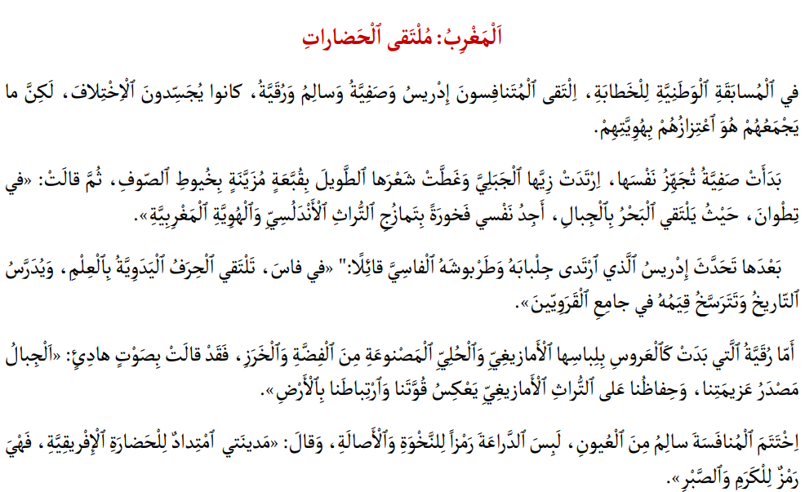
النص السماعي – النموذج 1 -

Slide 17


إلى اللقاء في الحصة المقبلة.
اختــتام الحــصة

